Slide 1
МДОУ «Детский сад № 8» Группа № 1, корпус № 2
ВОСПИТАТЕЛИ:
Смурыгина Ольга Константиновна
Гапиенко Анна Олеговна
2019 – 2020 учебный год

Slide 2
Группа «Колокольчик» – разновозрастная (дети от 1,5 до 4-х лет)
1 подгруппа – «Группа раннего развития» (дети от 1,5 до 3-х лет). 13 детей: 4 девочки и 9 мальчиков. Образовательная программа дошкольного образования «ОТ РОЖДЕНИЯ ДО ШКОЛЫ» под редакцией М.А. Васильевой Воспитатель: Гапиенко А. О.
2 подгруппа – «Вторая младшая группа» (дети от 3-х до 4-х лет) 8 детей: 1 девочка и 7 мальчиков Образовательная программа дошкольного образования «РАЗВИТИЕ» под редакцией А.И. Булычевой (НОУ «ЧЦ им. Л.А. Венгера) Воспитатель: Смурыгина О. К.

Slide 3
Положительная динамика количества дней пребывания ребенка в группе

Slide 4
Уровень освоения ООП ДО
2 Младшая группа – 7 детей
Начало учебного года
Группа раннего развития – 10 детей
Конец учебного года
Конец учебного года:

Slide 5
Работа с родителями
Родительские собрания: * «Давайте познакомимся» –30 октября 2019 г. * «О здоровье всерьёз» – 13 февраля 2020 г.
Родительский клуб «Семейная академия»
для детей раннего возраста
и их родителей
МДОУ «Детский сад № 8» (
Индивидуальные консультации: * «Как приучить ребёнка к горшку»; * «Что делать, если ребёнок кусается»; * «Как научить ребёнка одеваться и раздеваться»; * «Как научить ребёнка убирать игрушки».
Участие родителей в конкурсах: «Осенние фантазии» ; «Новогодняя ёлка»; «Яр-Ёлка»
Участие родителей в акциях: * «Добрые крышечки»; *Социально-экологический проект: «Спаси дерево!»
Помощь родителей в изготовлении дидактического материала
по сенсорному развитию.

Slide 6
Интересные события в жизни группы
Традиция группы: «День рождения ребёнка в группе».
Развлечения: * «Кошка в гостях у ребят»; * «Про котёнка Кузю»; * «Ладушки – ладошки»; * «Дорога к зайчику»; * «Зимняя прогулка»; * «Про то, как Мишку спать укладывали»; * «Карандаш в гостях у малышей».
Подготовлен проект «Чистота – залог здоровья».

Slide 7
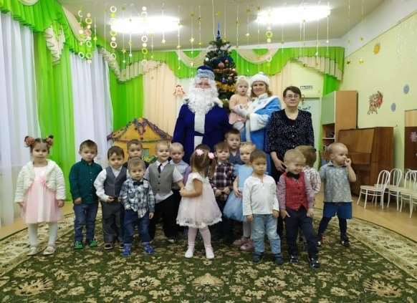
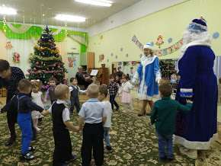
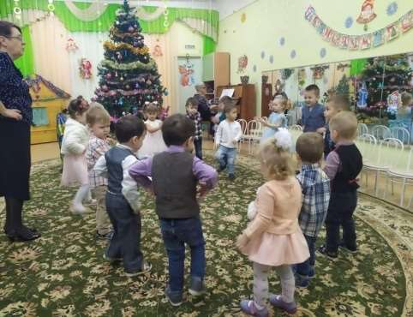
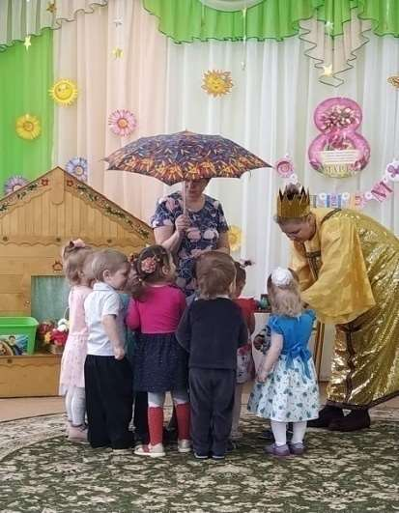
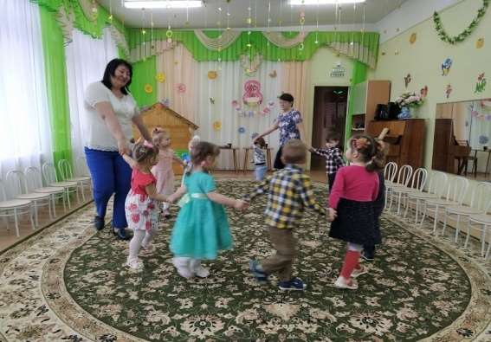
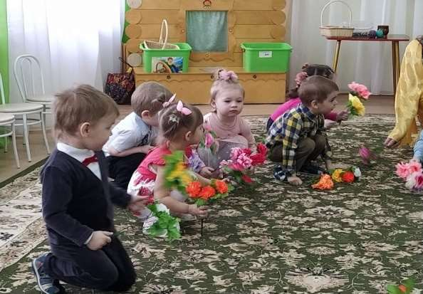
Детские утренники
«Осенний праздник»
«Волшебный Новый год»
«Солнышко в гостях»

Slide 8
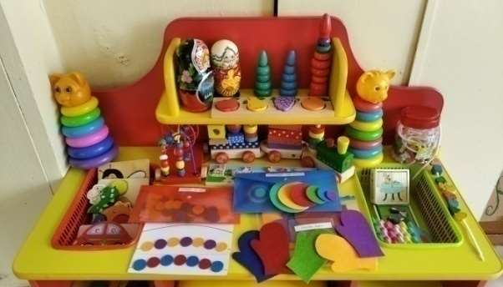
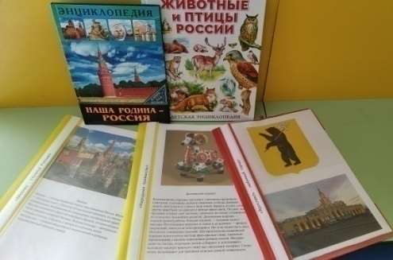
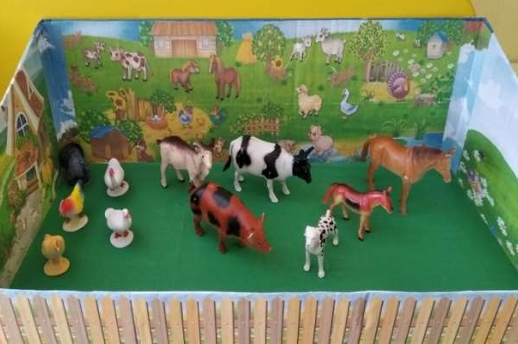
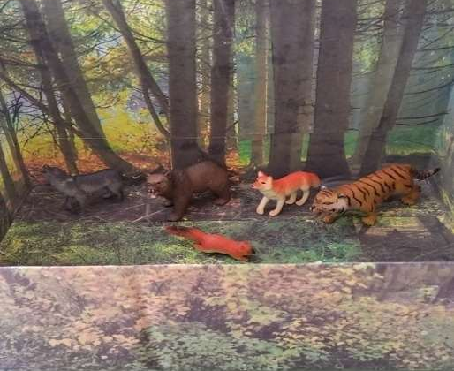
Развивающая предметно – пространственная среда
Уголок по сенсорному развитию
Уголок по нравственному воспитанию

Slide 9
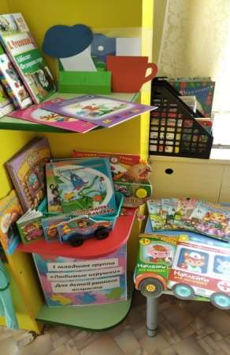
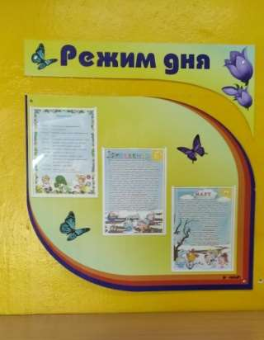
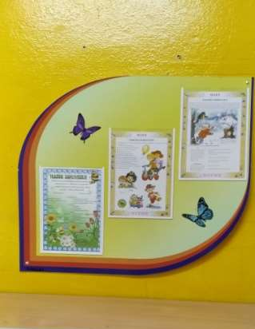
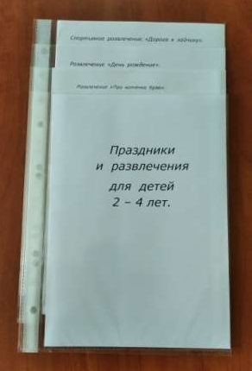
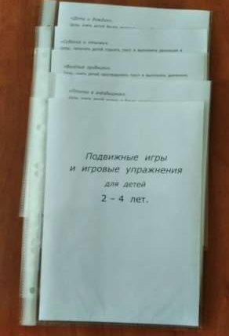
Развивающая предметно - пространственная среда
Речевой уголок
Информационный уголок для родителей
Картотеки

Slide 10
Самообразование
Смурыгина О.К. Тема: «Сенсорное воспитание детей раннего возраста посредством развивающих и дидактических игр»: *подобраны развивающие игры на закрепление цвета, формы, величины; *составлена картотека развивающих и дидактических игр;
*подготовлена консультация для родителей: «Играйте дома!»
Гапиенко А.О. Тема: «Пальчиковая гимнастика и пальчиковые игры как средство развития мелкой моторики рук у детей младшего дошкольного возраста».: *составлена картотека пальчиковых игр; *подобрана картотека пальчиковой гимнастики.

Slide 11
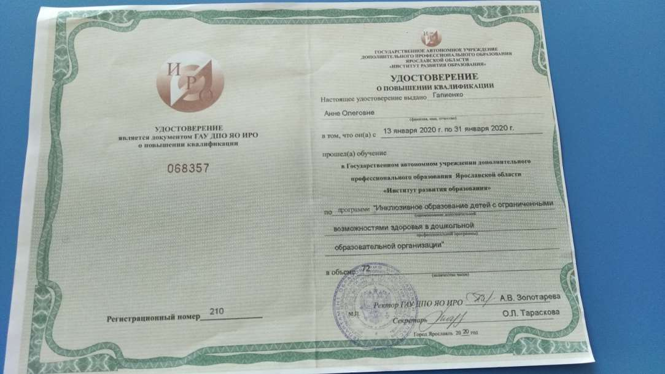
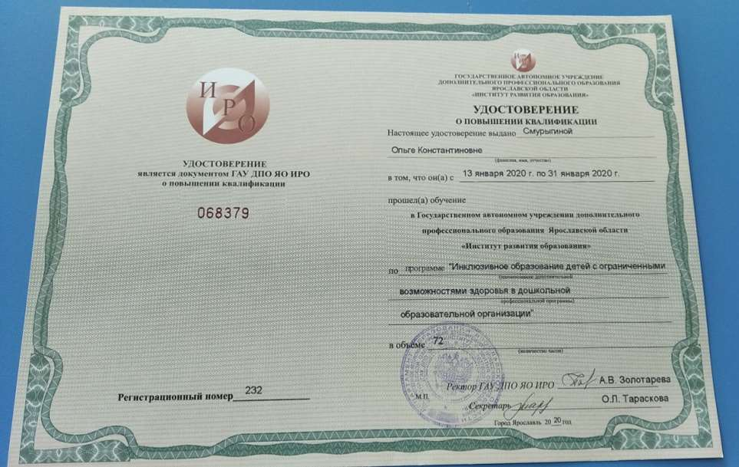
Профессиональное развитие педагогов
Курсы повышения квалификации

Slide 12
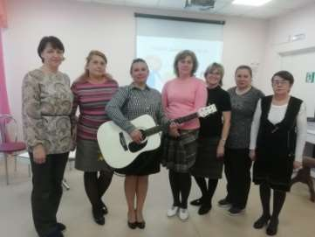
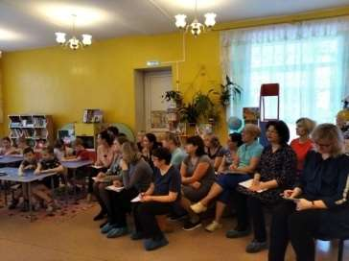
Профессиональное развитие педагогов
* «Концерт наставников»:
*Посещение открытого занятия. Тема: «Ярославль – любимый город. Он всегда красив и молод». Педагог – Афанасьева Ж.Б.
*Гапиенко А.О. провела родительский клуб: «К нам пришёл Снеговичок». *Гапиенко А.О. в 2019 г. поступила в ЯГПУ им. К.Д. Ушинского (заочное отделение).

Slide 13
Перспективы на следующий год
*Пополнение РППС: - уголок психологической разгрузки; - спортивный уголок; - атрибуты к сюжетно-ролевым играм.
*Планы: - создать картотеку «Развивающие и дидактические игры для детей 2-х – 4-х лет». - продолжить работу по составлению сценариев развлечений для детей 2-х – 4-х лет». - изготовить лэпбук по правилам дорожного движения. - изготовить развивающие книжки-малышки для речевого уголка.

